Slide 1
NLP Programming Tutorial 4 -
Word Segmentation
Graham Neubig
Nara Institute of Science and Technology (NAIST)

Slide 2
Introduction

Slide 3
What is Word Segmentation
Sentences in Japanese or Chinese are written without spaces
Word segmentation adds spaces between words
For Japanese, there are tools like MeCab, KyTea
単語分割を行う
単語 分割 を 行 う

Slide 4
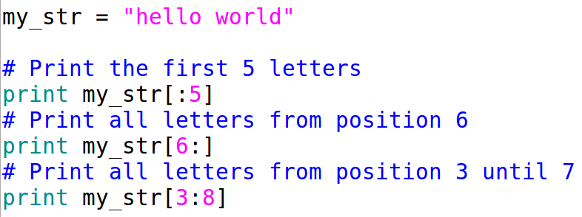
Tools Required: Substring
In order to do word segmentation, we need to find substrings of a word
$ ./my-program.py
hello
world
lo wo

Slide 5
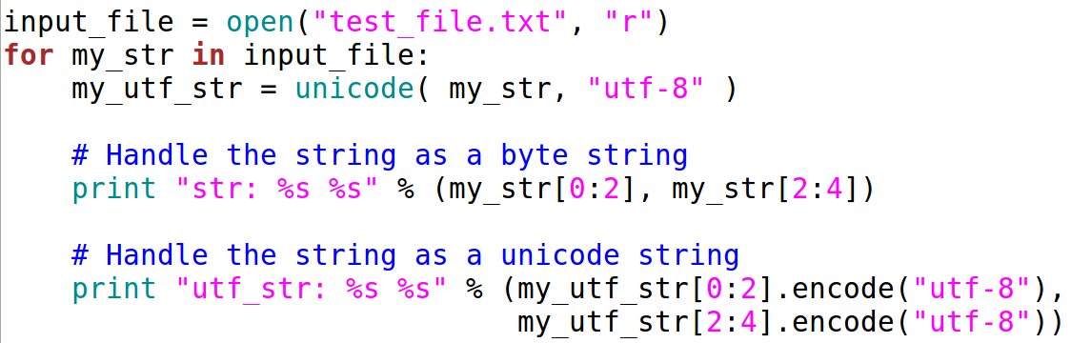
Handling Unicode Characters with Substr
The “unicode()” and “encode()” functions handle UTF-8
$ cat test_file.txt
単語分割
$ ./my-program.py
str: �� �
utf_str: 単語 分割

Slide 6
Word Segmentation is Hard!
Many analyses for each sentence, only one correct
How do we choose the correct analysis?
農産物価格安定法
o
x
農産 物 価格 安定 法
農産 物価 格安 定法
(agricultural product price stabilization law)
(agricultural cost of living discount measurement)

Slide 7
One Solution: Use a Language Model!
Choose the analysis with the highest probability
Here, we will use a unigram language model
P(農産 物 価格 安定 法) = 4.12*10⁻²³
P(農産 物価 格安 定法) = 3.53*10⁻²⁴
P(農産 物 価 格安 定法) = 6.53*10⁻²⁵
P(農産 物 価格 安 定法) = 6.53*10⁻²⁷
…

Slide 8
Problem: HUGE Number of Possibilities
農産物価格安定法
農 産物価格安定法
農産 物価格安定法
農 産 物価格安定法
農産物 価格安定法
農 産物 価格安定法
農産 物 価格安定法
農 産 物 価格安定法
農産物価 格安定法
農 産物価 格安定法
農産 物価 格安定法
農 産 物価 格安定法
農産物 価 格安定法
農 産物 価 格安定法
農産 物 価 格安定法
農 産 物 価 格安定法
農産物価格 安定法
農 産物価格 安定法
農産 物価格 安定法
農 産 物価格 安定法
農産物 価格 安定法
農 産物 価格 安定法
農産 物 価格 安定法
農 産 物 価格 安定法
農産物価 格 安定法
農 産物価 格 安定法
農産 物価 格 安定法
農 産 物価 格 安定法
農産物 価 格 安定法
農 産物 価 格 安定法
農産 物 価 格 安定法
農 産 物 価 格 安定法
農産物価格安 定法
農 産物価格安 定法
農産 物価格安 定法
農 産 物価格安 定法
農産物 価格安 定法
農 産物 価格安 定法
農産 物 価格安 定法
農 産 物 価格安 定法
農産物価 格安 定法
農 産物価 格安 定法
農産 物価 格安 定法
農 産 物価 格安 定法
農産物 価 格安 定法
農 産物 価 格安 定法
農産 物 価 格安 定法
農 産 物 価 格安 定法
農産物価格 安 定法
農 産物価格 安 定法
農産 物価格 安 定法
農 産 物価格 安 定法
農産物 価格 安 定法
農 産物 価格 安 定法
農産 物 価格 安 定法
農 産 物 価格 安 定法
農産物価 格 安 定法
農 産物価 格 安 定法
農産 物価 格 安 定法
農 産 物価 格 安 定法
農産物 価 格 安 定法
農 産物 価 格 安 定法
農産 物 価 格 安 定法
農 産 物 価 格 安 定法
農産物価格安定 法
農 産物価格安定 法
農産 物価格安定 法
農 産 物価格安定 法
農産物 価格安定 法
農 産物 価格安定 法
農産 物 価格安定 法
農 産 物 価格安定 法
農産物価 格安定 法
農 産物価 格安定 法
農産 物価 格安定 法
農 産 物価 格安定 法
農産物 価 格安定 法
農 産物 価 格安定 法
農産 物 価 格安定 法
農 産 物 価 格安定 法
…
(how many?)
How do we find the best answer efficiently?

Slide 9

This Man Has an Answer!
Andrew Viterbi
(Professor UCLA →Founder of Qualcomm)

Slide 10
Viterbi Algorithm

Slide 11
The Viterbi Algorithm
Efficient way to find the shortest path through a graph
1.4
0
2.5
1
4.0
2
2.3
3
2.1
Viterbi
1.4
0
1
2
2.3
3

Slide 12
Graph?! What?!
(Let Me Explain!)
???

Slide 13
Word Segmentations as Graphs
1.4
0
2.5
1
4.0
2
2.3
3
2.1
農 産 物

Slide 14
Word Segmentations as Graphs
1.4
0
2.5
1
4.0
2
2.3
3
2.1
農産 物
Each edge is a word

Slide 15
Word Segmentations as Graphs
1.4
0
2.5
1
4.0
2
2.3
3
2.1
農産 物
Each edge is a word
Each edge weight is a negative log probability
  Why?! (hint, we want the shortest path)
- log(P(農産)) = 1.4

Slide 16
Word Segmentations as Graphs
1.4
0
2.5
1
4.0
2
2.3
3
2.1
農産 物
Each path is a segmentation for the sentence

Slide 17
Word Segmentations as Graphs
1.4
0
2.5
1
4.0
2
2.3
3
2.1
農産 物
Each path is a segmentation for the sentence
Each path weight is a sentence unigram negative log probability
- log(P(農産)) + - log(P(物)) = 1.4 + 2.3 = 3.7

Slide 18
Ok Viterbi, Tell Me More!
The Viterbi Algorithm has two steps
  In forward order, find the score of the best path to each node
  In backward order, create the best path

Slide 19
Forward Step

Slide 20
Forward Step
e2
1.4
0
2.5
1
4.0
2
2.3
3
e1
e3
e5
2.1
e4
best_score[0] = 0
for each node in the graph (ascending order)
best_score[node] = ∞
for each incoming edge of node
score = best_score[edge.prev_node] + edge.score
if score < best_score[node]
best_score[node] = score
best_edge[node] = edge

Slide 21
Example:
1.4
e2
0
0.0
2.5
1
∞
4.0
2
∞
2.3
3
∞
e3
e5
e1
2.1
e4
Initialize:
best_score[0] = 0

Slide 22
Example:
1.4
e2
0
0.0
2.5
1
2.5
4.0
2
∞
2.3
3
∞
e3
e5
e1
2.1
e4
Initialize:
best_score[0] = 0
Check e1:
score = 0 + 2.5 = 2.5 (< ∞)
best_score[1] = 2.5
best_edge[1] = e1

Slide 23
Example:
1.4
e2
0
0.0
2.5
1
2.5
4.0
2
1.4
2.3
3
∞
e3
e5
e1
2.1
e4
Initialize:
best_score[0] = 0
Check e1:
score = 0 + 2.5 = 2.5 (< ∞)
best_score[1] = 2.5
best_edge[1] = e1
Check e2:
score = 0 + 1.4 = 1.4 (< ∞)
best_score[2] = 1.4
best_edge[2] = e2

Slide 24
Example:
1.4
e2
0
0.0
2.5
1
2.5
4.0
2
1.4
2.3
3
∞
e3
e5
e1
2.1
e4
Check e3:
Initialize:
score = 2.5 + 4.0 = 6.5 (> 1.4)
No change!
best_score[0] = 0
Check e1:
score = 0 + 2.5 = 2.5 (< ∞)
best_score[1] = 2.5
best_edge[1] = e1
Check e2:
score = 0 + 1.4 = 1.4 (< ∞)
best_score[2] = 1.4
best_edge[2] = e2

Slide 25
Example:
1.4
e2
0
0.0
2.5
1
2.5
4.0
2
1.4
2.3
3
4.6
e3
e5
e1
2.1
e4
Check e3:
Initialize:
score = 2.5 + 4.0 = 6.5 (> 1.4)
No change!
best_score[0] = 0
Check e1:
Check e4:
score = 0 + 2.5 = 2.5 (< ∞)
best_score[1] = 2.5
best_edge[1] = e1
score = 2.5 + 2.1 = 4.6 (< ∞)
best_score[3] = 4.6
best_edge[3] = e4
Check e2:
score = 0 + 1.4 = 1.4 (< ∞)
best_score[2] = 1.4
best_edge[2] = e2

Slide 26
Example:
1.4
e2
0
0.0
2.5
1
2.5
4.0
2
1.4
2.3
3
3.7
e3
e5
e1
2.1
e4
Check e3:
Initialize:
score = 2.5 + 4.0 = 6.5 (> 1.4)
No change!
best_score[0] = 0
Check e1:
Check e4:
score = 0 + 2.5 = 2.5 (< ∞)
best_score[1] = 2.5
best_edge[1] = e1
score = 2.5 + 2.1 = 4.6 (< ∞)
best_score[3] = 4.6
best_edge[3] = e4
Check e2:
Check e5:
score = 0 + 1.4 = 1.4 (< ∞)
best_score[2] = 1.4
best_edge[2] = e2
score = 1.4 + 2.3 = 3.7 (< 4.6)
best_score[3] = 3.7
best_edge[3] = e5

Slide 27
Result of Forward Step
e2
1.4
0
0.0
2.5
1
2.5
4.0
2
1.4
2.3
3
3.7
e1
e3
e5
2.1
e4
best_score = ( 0.0, 2.5, 1.4, 3.7 )
best_edge = ( NULL, e1, e2, e5 )

Slide 28
Backward Step

Slide 29
Backward Step
e2
1.4
0
0.0
2.5
1
2.5
4.0
2
1.4
2.3
3
3.7
e1
e3
e5
2.1
e4
best_path = [ ]
next_edge = best_edge[best_edge.length – 1]
while next_edge != NULL
add next_edge to best_path
next_edge = best_edge[next_edge.prev_node]
reverse best_path

Slide 30
Example of Backward Step
e2
1.4
0
0.0
2.5
1
2.5
4.0
2
1.4
2.3
3
3.7
e1
e3
e5
2.1
e4
Initialize:
best_path = []
next_edge = best_edge[3] = e5

Slide 31
Example of Backward Step
e2
1.4
0
0.0
2.5
1
2.5
4.0
2
1.4
2.3
3
3.7
e1
e3
e5
2.1
e4
Initialize:
best_path = []
next_edge = best_edge[3] = e5
Process e5:
best_path = [e5]
next_edge = best_edge[2] = e2

Slide 32
Example of Backward Step
e2
1.4
0
0.0
2.5
1
2.5
4.0
2
1.4
2.3
3
3.7
e1
e3
e5
2.1
e4
Initialize:
Process e2:
best_path = []
next_edge = best_edge[3] = e5
best_path = [e5, e2]
next_edge = best_edge[0] = NULL
Process e5:
best_path = [e5]
next_edge = best_edge[2] = e2

Slide 33
Example of Backward Step
e2
1.4
0
0.0
2.5
1
2.5
4.0
2
1.4
2.3
3
3.7
e1
e3
e5
2.1
e4
Initialize:
Process e5:
best_path = []
next_edge = best_edge[3] = e5
best_path = [e5, e2]
next_edge = best_edge[0] = NULL
Process e5:
Reverse:
best_path = [e5]
next_edge = best_edge[2] = e2
best_path = [e2, e5]

Slide 34
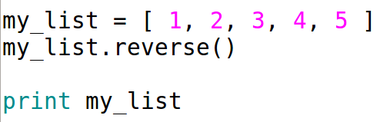
Tools Required: Reverse
We must reverse the order of the edges
$ ./my-program.py
[5, 4, 3, 2, 1]

Slide 35
Word Segmentation with the Viterbi Algorithm

Slide 36
Forward Step for
Unigram Word Segmentation
農 産 物
0
1
2
3
0.0 + -log(P(農))
0.0 + -log(P(農産))
best(1) + -log(P(産))
0.0 + -log(P(農産物))
best(1) + -log(P(産物))
best(2) + -log(P(物))

Slide 37
Note: Unknown Word Model
Remember our probabilities from the unigram model
Model gives equal probability to all unknown words
Punk(“ｐｒｏｏｆ”) = 1/N
Punk(“校正（こうせい、英：ｐｒｏｏｆ”) = 1/N
This is bad for word segmentation
Solutions:
  Make better unknown word model (hard but better)
  Only allow unknown words of length 1 (easy)

Slide 38
Word Segmentation Algorithm (1)
load a map of unigram probabilities # From exercise 1, unigram LM
for each line in the input
# Forward step
remove newline and convert line with “unicode()”
best_edge[0] = NULL
best_score[0] = 0
for each word_end in [1, 2, …, length(line)]
best_score[word_end] = 10¹⁰ # Set to a very large value
for each word_begin in [0, 1, …, word_end – 1]
word = line[word_begin:word_end] # Get the substring
if word is in unigram or length(word) = 1 # Only known words
prob = Puni(word) # Same as exercise 1
my_score = best_score[word_begin] + -log( prob )
if my_score < best_score[word_end]
best_score[word_end] = my_score
best_edge[word_end] = (word_begin, word_end)

Slide 39
Word Segmentation Algorithm (2)
# Backward step
words = [ ]
next_edge = best_edge[ length(best_edge) – 1 ]
while next_edge != NULL
# Add the substring for this edge to the words
word = line[next_edge[0]:next_edge[1] ]
encode word with the “encode()” function
append word to words
next_edge = best_edge[ next_edge[0] ]
words.reverse()
join words into a string and print

Slide 40
Exercise

Slide 41
Exercise
Write a word segmentation program
Test the program
  Model: test/04-unigram.txt
  Input: test/04-input.txt
  Answer: test/04-answer.txt
Train a unigram model on data/wiki-ja-train.word and run the program on data/wiki-ja-test.txt
Measure the accuracy of your segmentation with
script/gradews.pl data/wiki-ja-test.word my_answer.word
Report the column F-meas

Slide 42
Challenges
Use data/big-ws-model.txt and measure the accuracy
Improve the unknown word model
Use a bigram model

Slide 43
Thank You!

